Slide 1
자바

Slide 2
문제 1 > 풀이
한 회사에 세명의 판매원들이 있다.
판매원은 고유한 사원번호를 가지며 사원번호는 1부터 3사이의 정수이다.
각 판매원의 번호와 매출액을 입력 받은 후 다음을 출력하는
프로그램을 작성하세요.
각 판매원의 번호와 매출액 ,전 직원의 총 매출액,직원의 평균 매출액
변수들
sales: 판매원들의 매출액 배열
snumber: 판매원의 번호
sum: 총 매출액
average: 평균 매출액
maxid: 최대 매출액를 달성한 판매원 번호
maxsales: 최대 매출액
minid: 최저 매출액를 달성한 판매원 번호
minsales: 최저 매출액

Slide 3
문제 1 > 풀이
3명의 판매원들의 번호와 매출액에 입력 받아 sales 배열에 저장한다.
sum = 0
sum을 계산한다.
3 명의 판매원들의 매출액을 서로 비교하여 maxid, maxsales, minid, minsales를 계산한다.
두수를 비교후 큰값은 maxsales에
두수를 비교후 작은갓은 minsales에
average를 계산한다.
결과 값들을 출력한다.

Slide 4
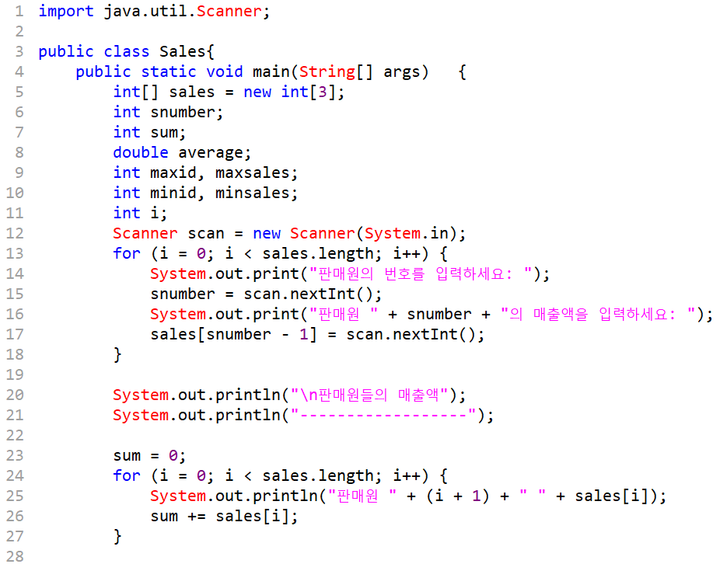
문제 1 > 1차원배열 사용예

Slide 5
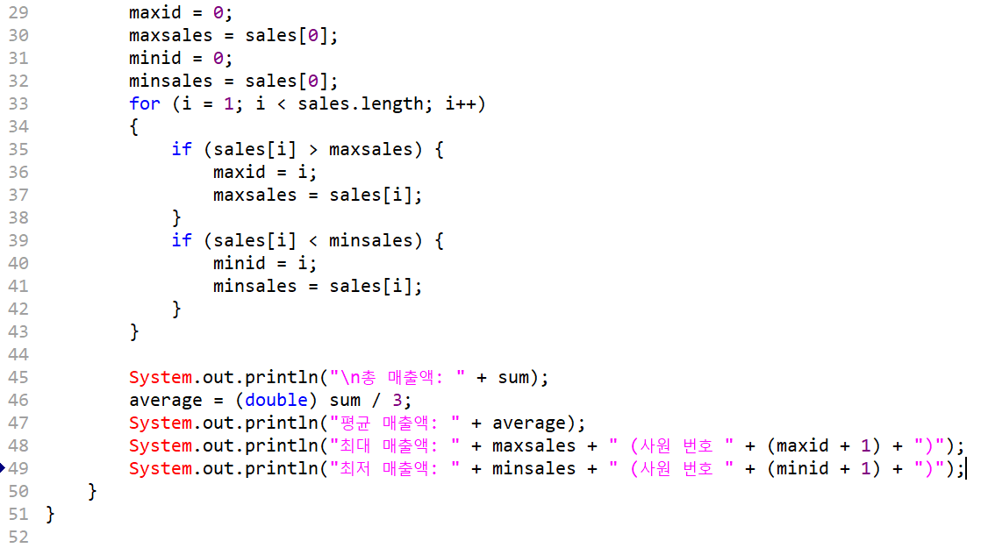
문제 1 > 풀이

Slide 6
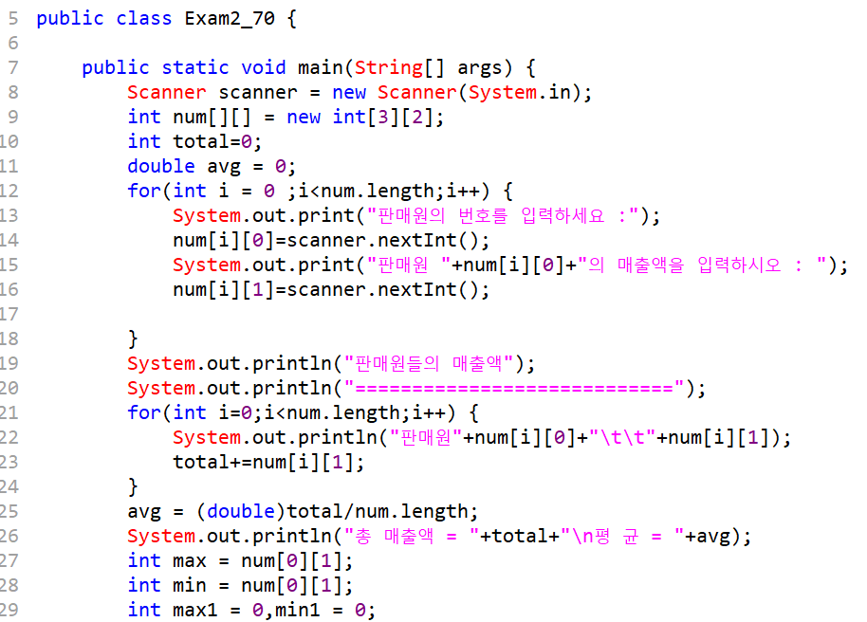
문제1> 2차원배열사용예

Slide 7
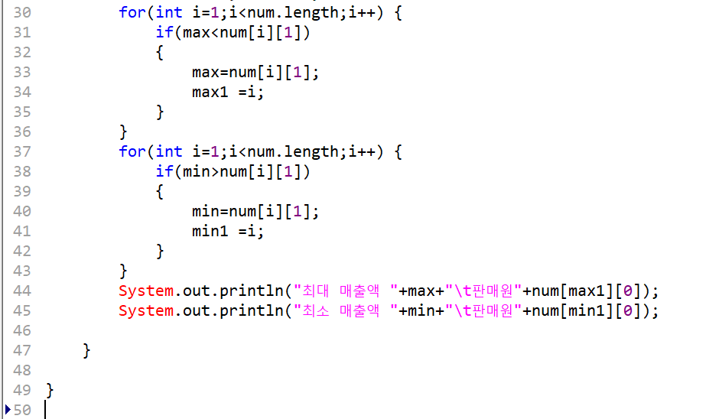
풀이1> 2차원 배열 사용예

Slide 8
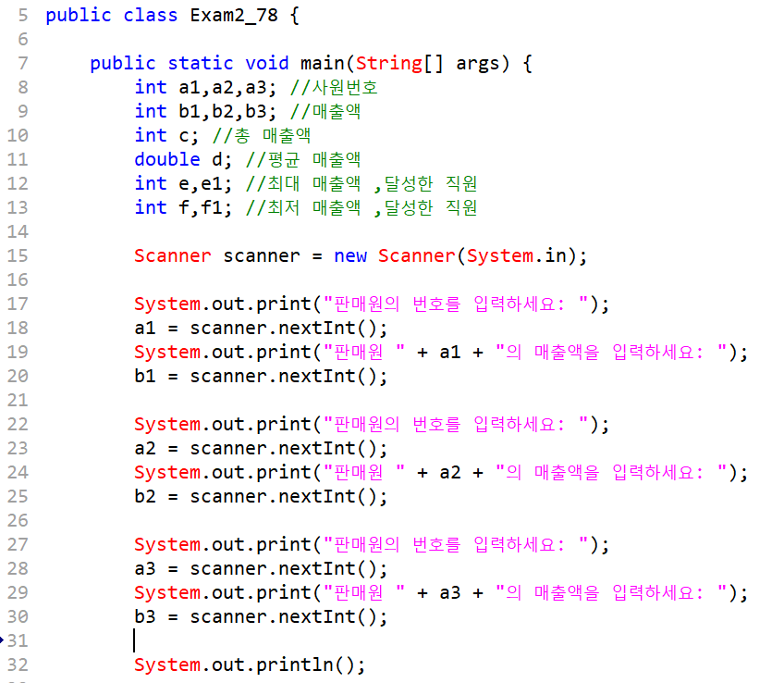
풀이1>배열을 사용하지 않은 예

Slide 9
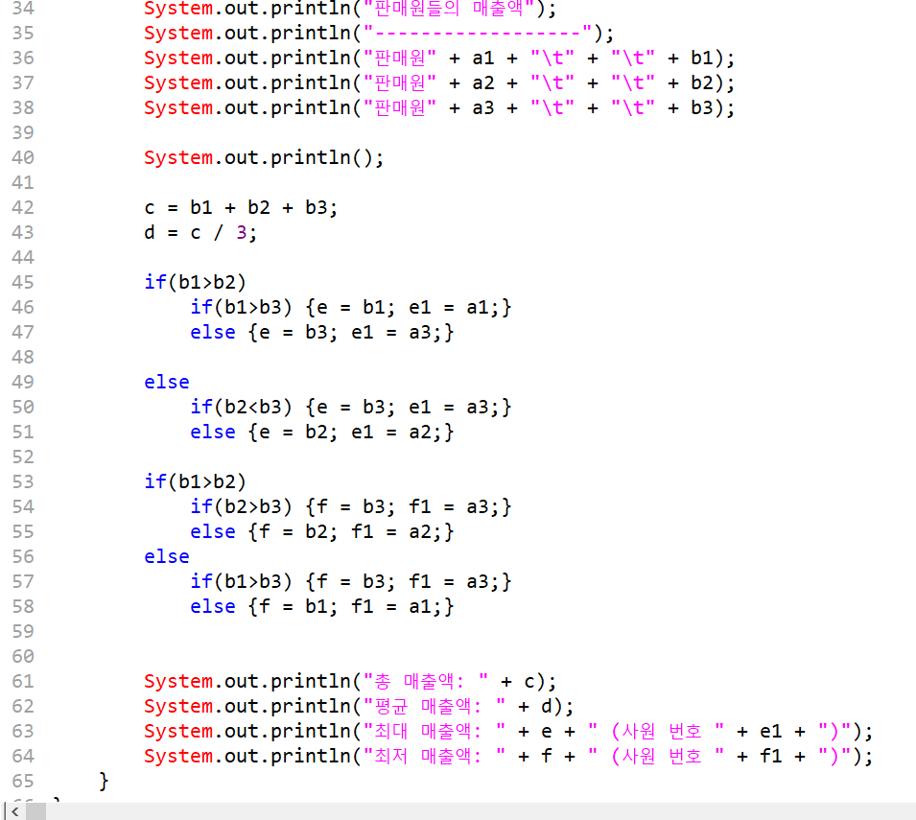
풀이1>배열을 사용하지 않은 예

Slide 10
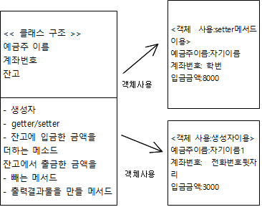
문제 2 > 풀이
한 은행의 계좌 관리 프로그램에서 은행계좌를 개설하여 입금과 출금을 하고 난 후 계좌의 내역을 출력하고자 한다.
<클래스의 구조>
* 필드 : 예금주 이름, 계좌번호, 잔고
* 처리 내용
- 예금주 이름을 주어진 값으로 변경한다
- 잔고를 주어진 값으로 변경한다
- 예금주 이름을 알려 준다
- 잔고를 알려 준다
- 주어진 금액을 입금한다
- 주어진 금액을 출금한다
- 초기 잔고 금액은 10,000으로 한다.

Slide 11
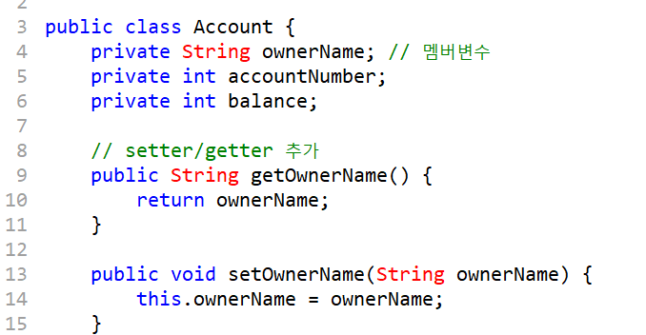
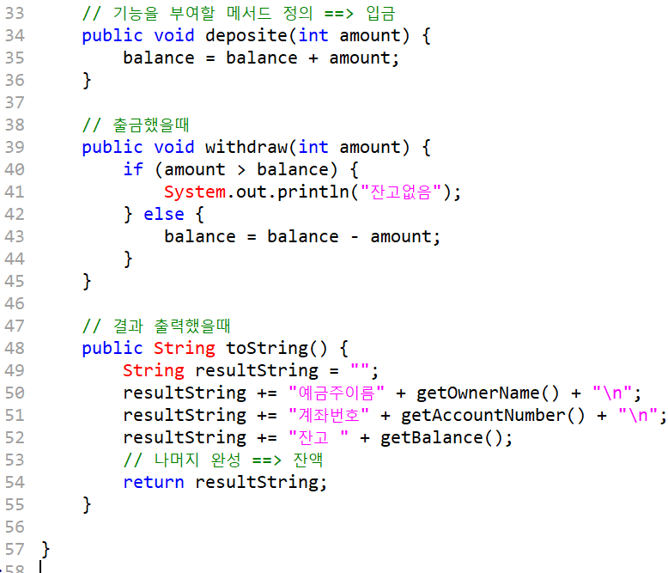
문제 2 > 풀이
생성자
- getter/setter 메서드 추가

Slide 12
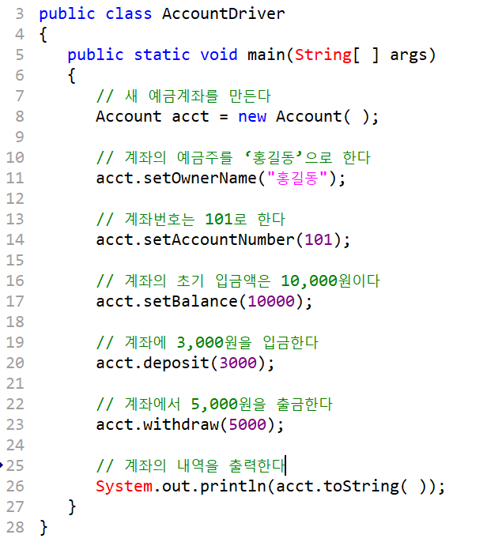
문제 2 > 풀이

Slide 13
안드로이드

Slide 14
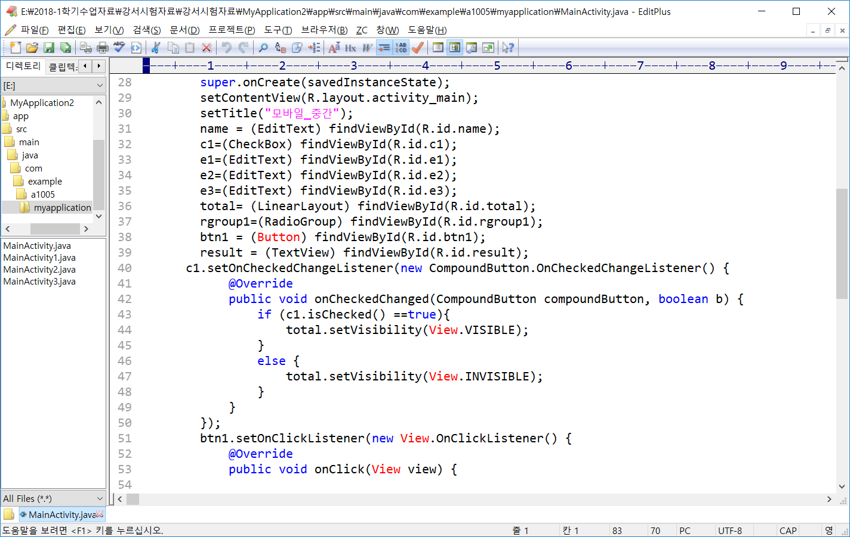
문제 3>풀이

Slide 15
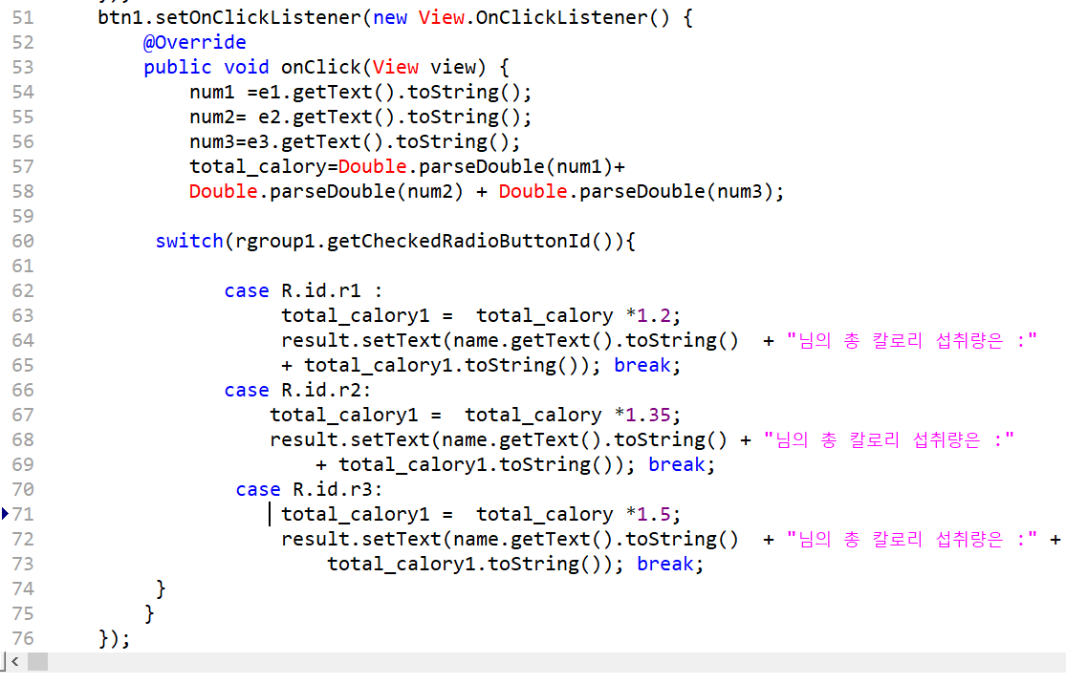
문제 3>풀이

Slide 16
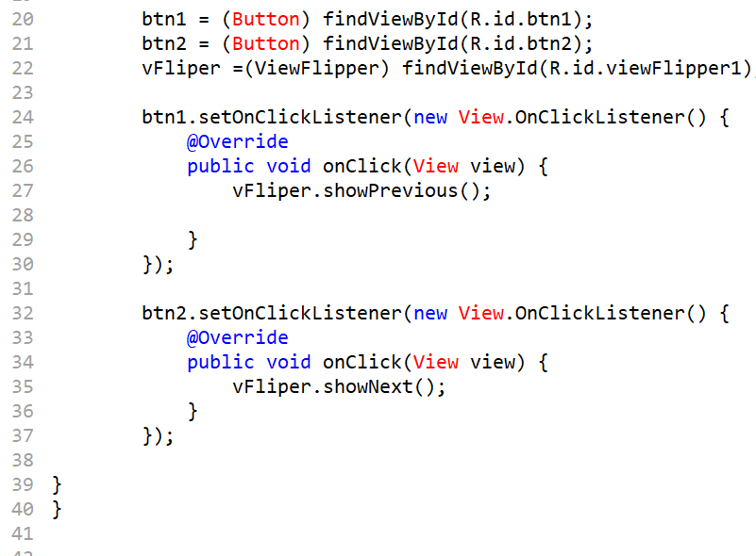
문제 4 > 풀이
애니메이션
vFliper.setFlipInterval(1000);
btn4.setOnClickListener(new View.OnClickListener() {
public void onClick(View v){
vFliper.startFlipping();
}
});
btn4.setOnClickListener(new View.OnClickListener() {
public void onClick(View v){
vFliper.stopFlipping();
}
});

Slide 17
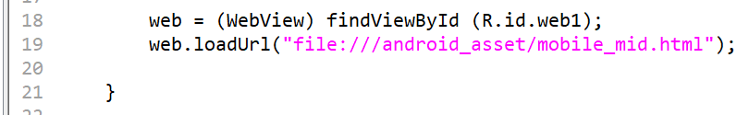
문제 5> 풀이

